Slide 1
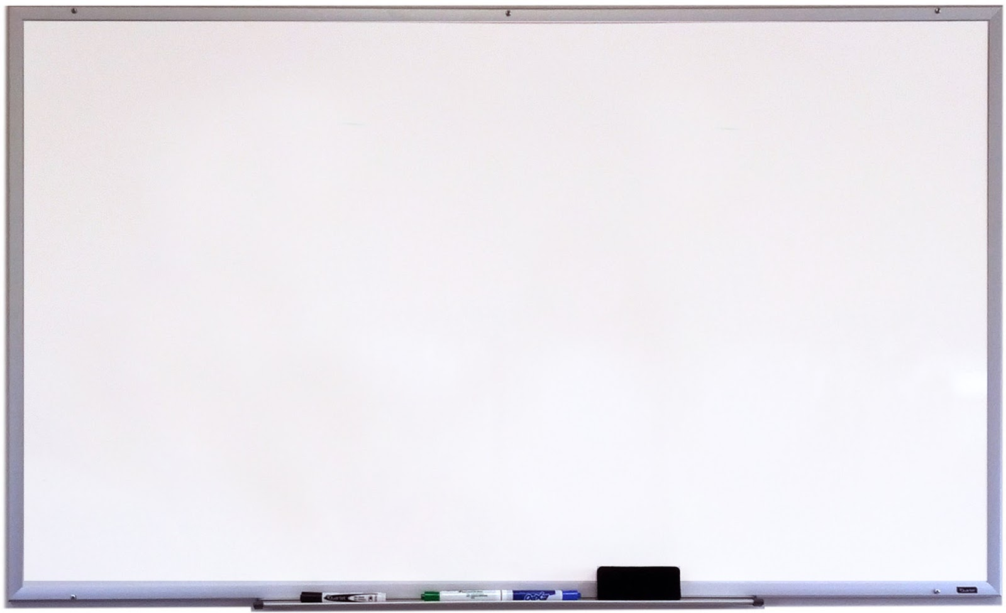
استراتيجية ورق اللعب

Slide 2
السؤال الثالث
السؤال الثاني
السؤال الأول
السؤال الرابع

